Slide 1
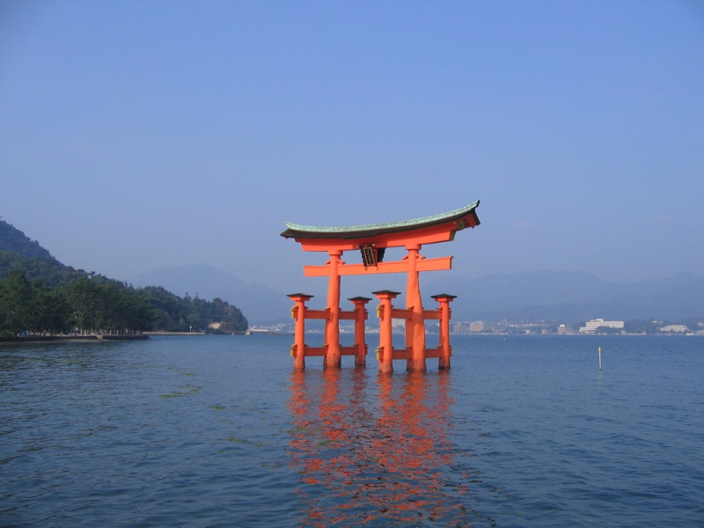
Мистецтво Японії

Slide 2

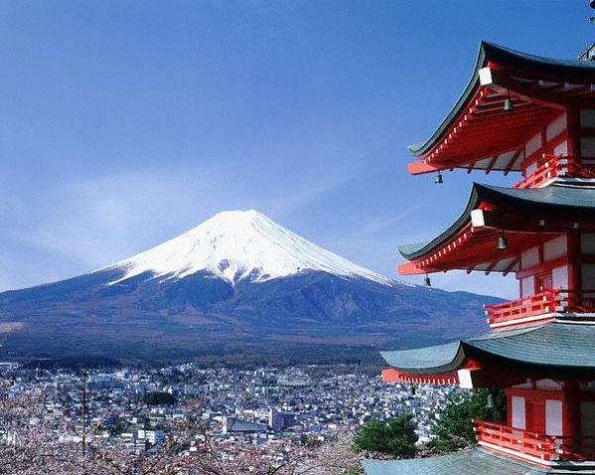
Перші згадки про Японію Європа почула ще в епоху Середньовіччя, пізнавши її разом із сміливими мандрівниками як країну нечуваної ввічливості і казкового багатства. Ці уявлення домінували і тоді, коли в XVII-XVIII століттях спочатку португальськими, а потім голландськими купцями та місіонерами були обнародовані численні факти з життя та історії цієї далекої для європейців країни.

Slide 3
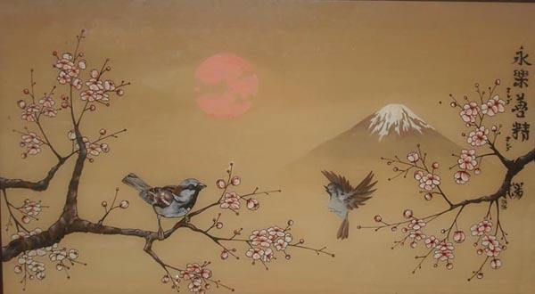
Витоки японської культури сягають у сиву давнину. Найбільш ранні твори мистецтва належать до IV-II тисячоліть до нашої ери. Найбільш тривалим і найбільш плідним для Японського мистецтва був період Середньовіччя (IV-XIX ст.ст.).

Slide 4
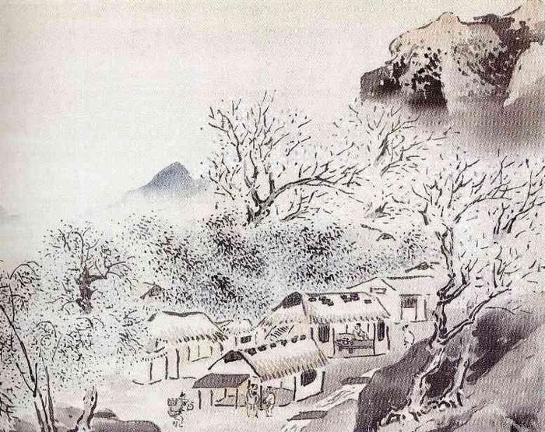
ЖИВОПИС
Розвитку японського живопису сприяли контакти з континентом, звідки на початку VII століття було запозичене мистецтво виготовлення фарб, паперу і туші.
Велике значення для долі японської живопису, як і скульптури, мало поширення в країні буддизму, оскільки потреби буддійської культової практики створювали певний попит на твори цих видів мистецтва. Так, з X століття з метою поширення серед віруючих знань про події буддійської священної історії в масовому порядку створювалися так звані емакіномо (довгі горизонтальні сувої), на яких зображалися сцени з буддійської священної історії або з пов'язаних з нею притч.

Slide 5
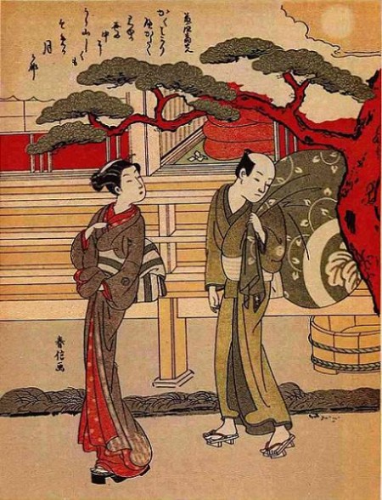
У XI-XII століттях з'явилося багато видатних щодо виконання творів світського живопису, включаючи портретний. Багато художників-професіоналів створювали картини тільки на світські теми. З кінця XVI століття основними формами живопису стають стінопис, картини на складних ширмах. Твори живопису прикрашають палаци аристократів, будинки городян, монастирі та храми. Розвивається стиль декоративних панно - дами-е. Такі панно писали соковитими фарбами на золотій фользі.

Slide 6
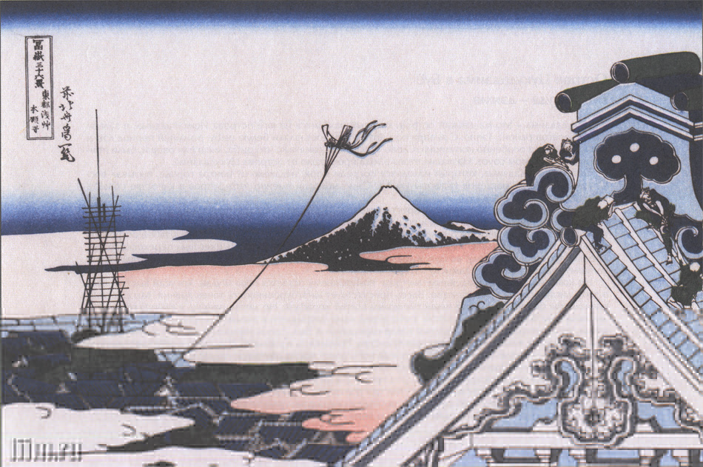
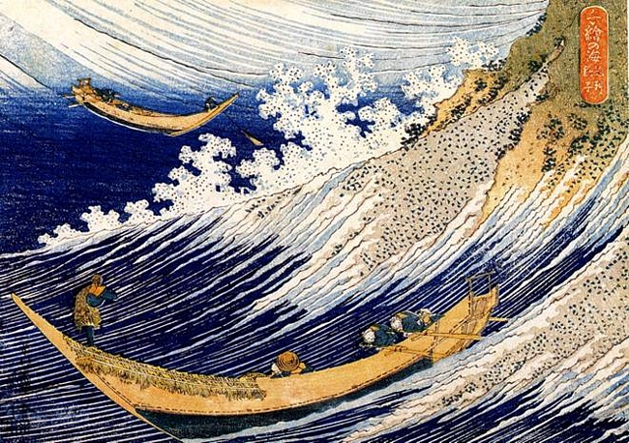
Найвищого рівня жанр японської гравюри досяг у творчості Кацусіка Хокусая. Йому властиві невідомі в японському мистецтві повнота охоплення життя, інтерес до всіх її сторін - від випадкової вуличної сцени до величних явищ природи. У віці 70 років Хокусай створює свою найвідомішу серію гравюр "36 видів Фудзі", за нею послідували серії "Мости", "Великі квіти", "Подорожі по водоспадів країни", альбом "100 видів Фудзі". Кожна гравюра - цінна пам'ятка живописного мистецтва, а серії в цілому дають глибоку, своєрідну концепцію буття, світобудови, місця людини в ньому.

Slide 7
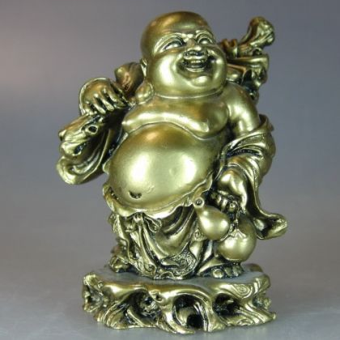
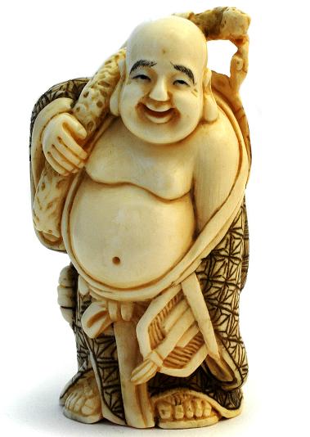
НЕЦКЕ
Мініатюрна скульптура - нецке - набула широкого поширення в XVIII - першій половині XIX ст. як один з видів декоративно-прикладного мистецтва. Поява її пов'язана з тим, що національний японський костюм - кімоно - не має кишень і всі необхідні дрібні предмети (трубка, кисет, коробочка для ліків та ін) прикріплюються до поясу за допомогою брелока-противаги. Нецке тому обов'язково має отвір для шнурка, з допомогою якого до нього прикріплюється потрібний предмет. Брелоки як палички та гудзики вживалися й раніше, але з кінця XVIII століття над створенням нецке вже працювали відомі майстри, що ставили свій підпис на творах. Найпоширенішими матеріалами були різні породи дерева, слонова кістка, кераміка, лак і метал.

Slide 8
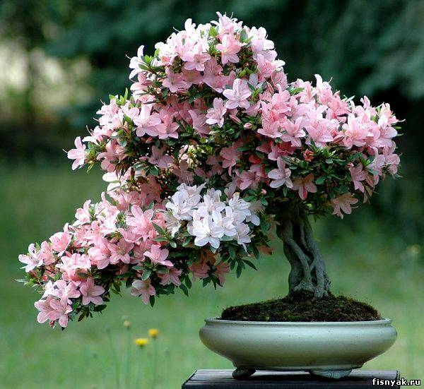
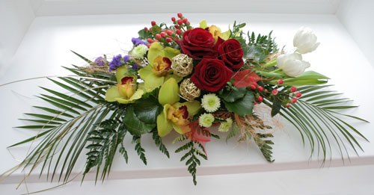
Ікебана
З великим мистецтвом і смаком прикрашають японцями їхній будинок, житло, місця роботи і відпочинку.
Це ціла філософія, свій особливий спосіб розуміння і пізнання навколишнього світу. Характерно, що кожна квітка або гілочка, на погляд японців, повинні мати певне значення. Часто, наприклад, висока гілочка означає небосхил, середня - людини, а найнижча - землю. Мініатюрність-характерна риса естетичного смаку японців їх філософського світогляду.

Slide 9
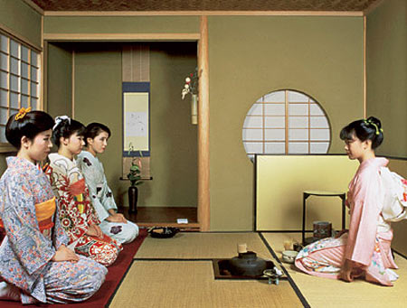
ЧАЙНА ЦЕРЕМОНІЯ
Чайна церемонія - втілення єдності творчого начала, сприйняття природи, релігійно-філософського настрою і соціального спілкування. В основу чайної церемонії покладено чотири принципи »гармонія-єднання людини з природою, впорядкування світобудови; шанування-рівноправність всіх учасників, прояви поваги їх одне до одного; чистота - очищення через зустріч з прекрасним; тиша-умова для медитації. Вважалося, що реалізація цих принципів відкриває шлях для досягнення внутрішньої гармонії учасників церемонії.

Slide 10
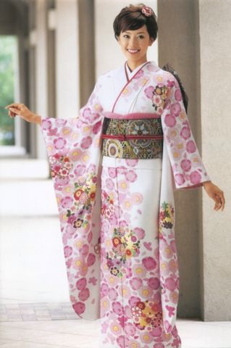
НАЦІОНАЛЬНИЙ ЯПОНСЬКИЙ КОСТЮМ
Будь-який національний костюм так чи інакше відображає особливості матеріальної і культурного життя народу, в тому числі і національний характер. Це повною мірою відноситься і до кімоно, яке у XX столітті набуло великої популярності в світі. Багато говорилося й писалося про те, що кімоно ідеально підходить до японського типу фігури, як жіночої, так і чоловічий. Воно дійсно візуально коригує пропорції невисоких за природою японців, але справа не тільки у створенні ілюзії стрункості. Кімоно не просто регламентує малюнок і ритм рухів, але і являється свого роду фокусом національної психології. Японка у кімоно втілює еталон стриманою грації, м'якої жіночності і скромності, надівши кімоно, не в змозі висловити ту природну гармонію пластики, якій чарують японки.

Slide 11
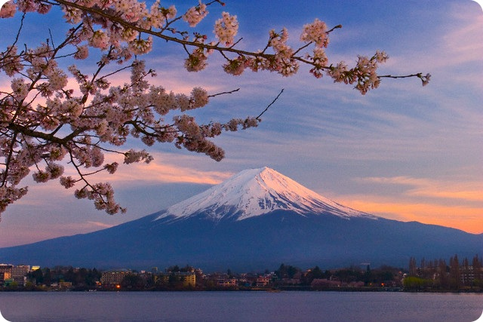
Японська культура в багатьох відносинах унікальна й вражаюча. Тут дивовижна ввічливість уживається зі сміливістю, відвагою та готовністю самопожертви самураїв.
Японія до сих пір вважається дивовижною країною з безліччю цікавих традицій і речей. Саме тому шлях розвитку Японії так несхожий на розвиток інших країн в епоху середньовіччя.. В останні роки в нашій країні інтерес до Японії помітно зростає. Відкриваються центри, де люди отримують можливість займатися японською мовою, ікебаною, знайомитися з чайною церемонією, японським театром і бойовими мистецтвами. Проводяться фестивалі японських фільмів.

Slide 12
Дякую за увагу!

